Slide 1

Swiss QR-Code
Nicola Hässig Fabrizio Piacente Fabian Moosmann Jan Nussberger Silvio Gähwiler

Slide 2

Index
Was ist ein QR-Code
Organisation
Projekt
Meilensteine

Slide 3
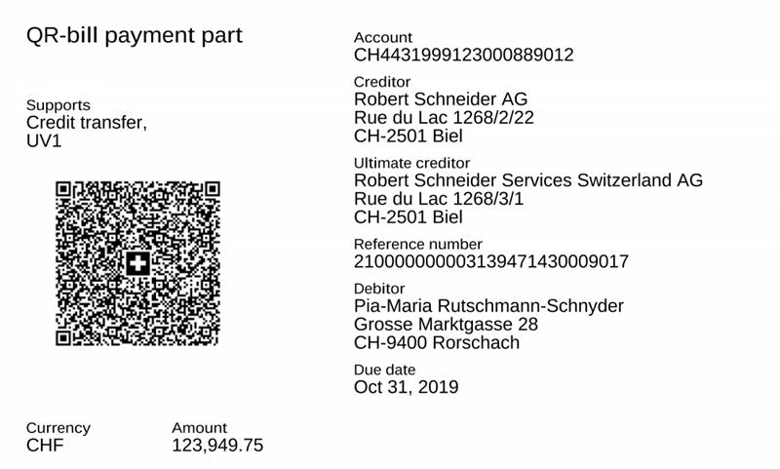
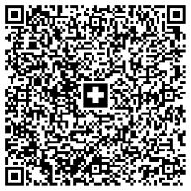
Was ist ein Swiss QR Code

Slide 4
Organisation

Slide 5
Richtlinien und Schreibweise

Slide 6
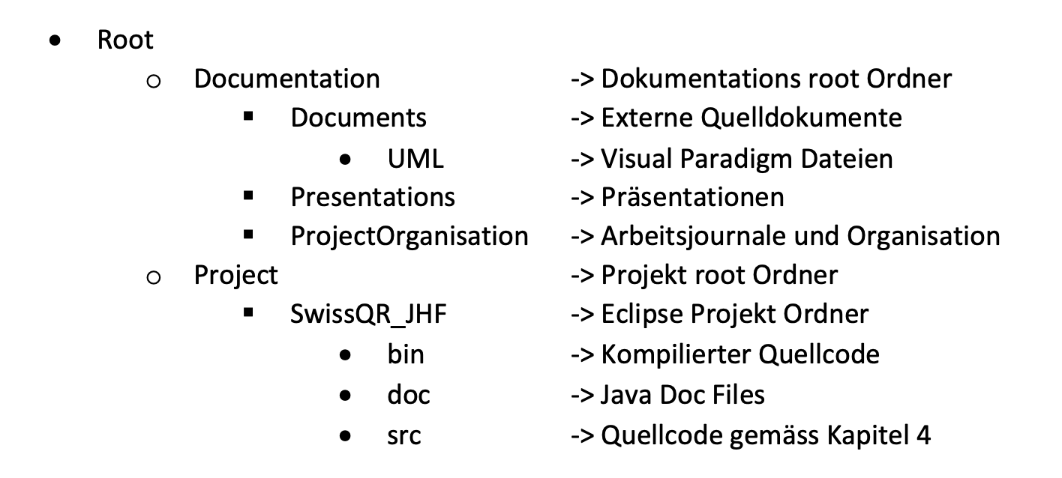
Aufbau und Ordnerstruktur

Slide 7




Kommunikation im Team

Slide 8
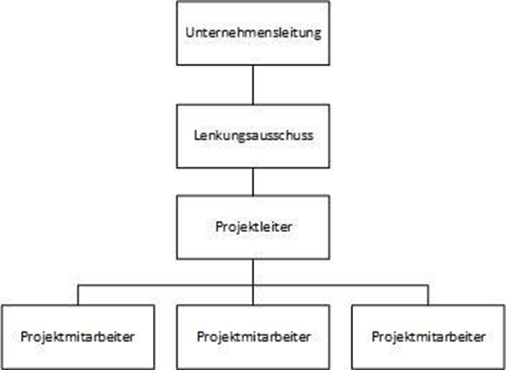
Projektorganisation

Slide 9



Stakeholder
Kantonale Behörden
Six Group
Bistro Treuhand AG

Slide 10
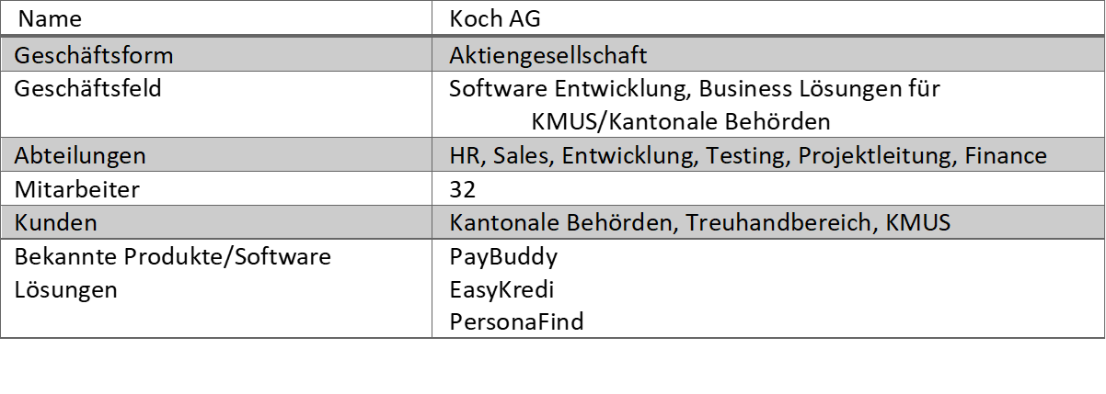
Unternehmen

Slide 11
Projekt

Slide 12

Domäne

Slide 13

Vision

Slide 14
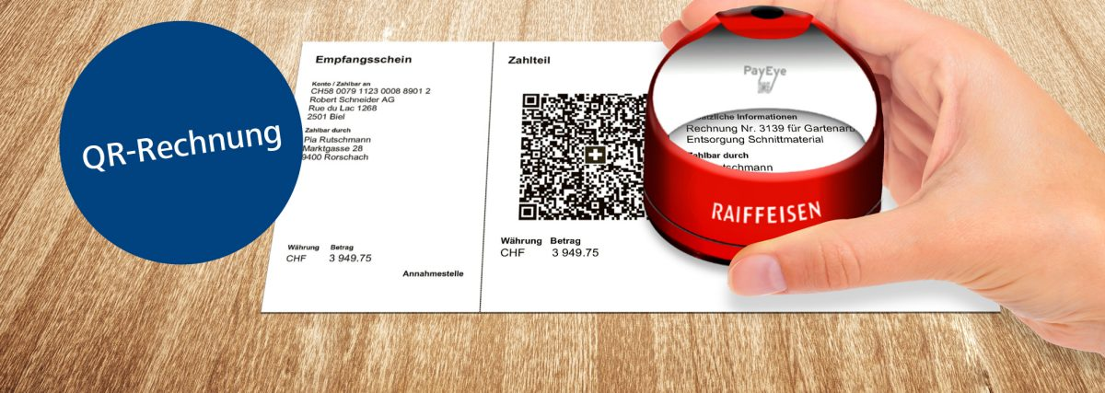
Problemstellung

Slide 15
Anforderungen
Funktionale Anforderungen
Rechnung erstellen
Rechnung bearbeiten
Rechnung löschen
Nicht Funktionale Anforderungen
Entspricht den Richtlinien von Six Group
Entspricht den gesetzlichen Vorgaben
Kostengünstiges Produkt
Entspricht den UX Anforderungen (einfach logisch klar)
Ist ausbaubar
Anbindung an andere Module möglich

Slide 16
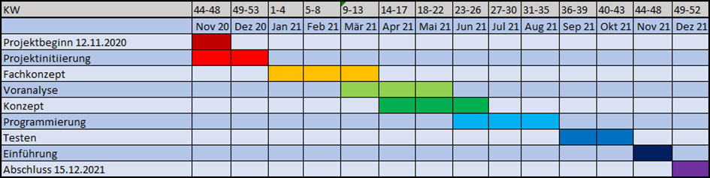
Planung

Slide 17
Projektentscheidungen

Slide 18
Kosten

Slide 19
Risiken

Slide 20
Benutzer

Slide 21

Ziele

Slide 22
Meilensteine

Slide 23

Projektinitiierung

Slide 24
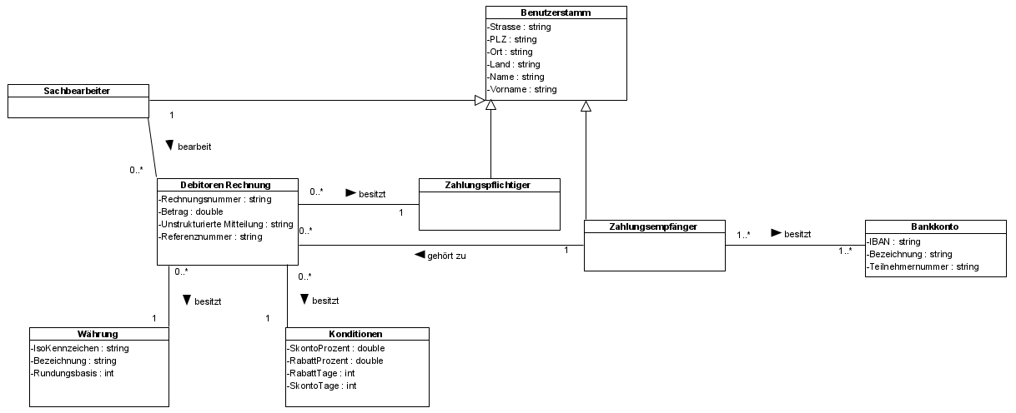
Fachkonzept

Slide 25

Voranalyse

Slide 26

Konzept

Slide 27

Programmierung

Slide 28

Testen

Slide 29

Einführung

Slide 30

Abschluss

Slide 31

Fragen

Slide 32

Ende

